Slide 1
Crónica de una muerte anunciada
Gabriel García Márquez

Slide 2
Gabriel García Márquez
Vida y obras

Slide 3
nota biográfica
Nace en Aracataca, Colombia en 1928.
En 1947 ingresa en la Universidad Nacional de Bogotá.
Su primera novela fue La hojarasca.
Tuvo que exiliarse en 1957, tras la publicación del Relato de un náufrago. Nunca volvió a establecer su residencia en Colombia. Ha vivido en París, Cuba, Nueva York (se le expulsó en 1961), España y México, donde hoy reside.
Trabajó como periodista en su país, luego para la agencia Prensa Latina y grandes periódicos en lengua española.
Se consagró a Márquez como uno de los grandes escritores de los nuevos tiempos.
En 1982 gana el Premio Nobel de Literatura.

Slide 4
OBRAS
1994 1997
2002
1981
1955 1961
1962
1967 1970
1974 1975
1985 1989

Slide 5
Argumentos
PRINCIPALES

Slide 6
La hojarasca
Transcurre en Macondo, pueblo imaginario cercano a la costa colombiana.
Un médico, odiado por su pueblo, aguarda a ser enterrado, tras su suicidio, por un coronel y su familia que desafían al resto de los pobladores que pretenden impedirlo.
El médico había rehusado socorrer a un moribundo, en un lugar donde abunda la miseria, ocasionada por crisis, guerras, y finalmente “la hojarasca”.
Los monólogos de los tres personajes: el Coronel, su hija y su nieto, representan a sendas generaciones.

Slide 7
Relato de un náufrago
Relato de un náufrago “que estuvo diez días a la deriva en una balsa sin comer ni beber, que fue proclamado héroe de la patria, besado por las reinas de la belleza y hecho rico por la publicidad, y luego aborrecido por el gobierno y olvidado para siempre”.
Basada en el reportaje periodístico a un sobreviviente del destructor A.R.C Caldas, en tiempos de la dictadura militar de Colombia.
Escrita en el año 1955, y narrada en primera persona (autobiografía ficticia).

Slide 8
El coronel no tiene quien le escriba (1961)
Escrita durante su estancia en París, 1957, y publicada en 1961.
Trata sobre un viejo coronel retirado, que sirvió a las órdenes de Aureliano Buendía.
Va cada viernes al puerto a esperar la llegada de la carta oficial que le responda a la reclamación de sus derechos por los servicios prestados a la patria.

Slide 9
Cien años de soledad (1967)
Combina realidad histórica, vida cotidiana y fantasía.
Génesis del pueblo de Macondo, desarrollo y apocalipsis a través de las sucesivas generaciones de la familia Buendía.
Temas: la frustración, la guerra, el incesto, el olvido y, sobre todo, la soledad que envuelve a esa familia y al pueblo entero.
Tiempo externo: historia de Colombia entre mediados del siglo XIX y mediados del siglo XX.
Tiempo cíclico: los hechos se repiten, como las relaciones incestuosas y los destinos solitarios de sus protagonistas.

Slide 10
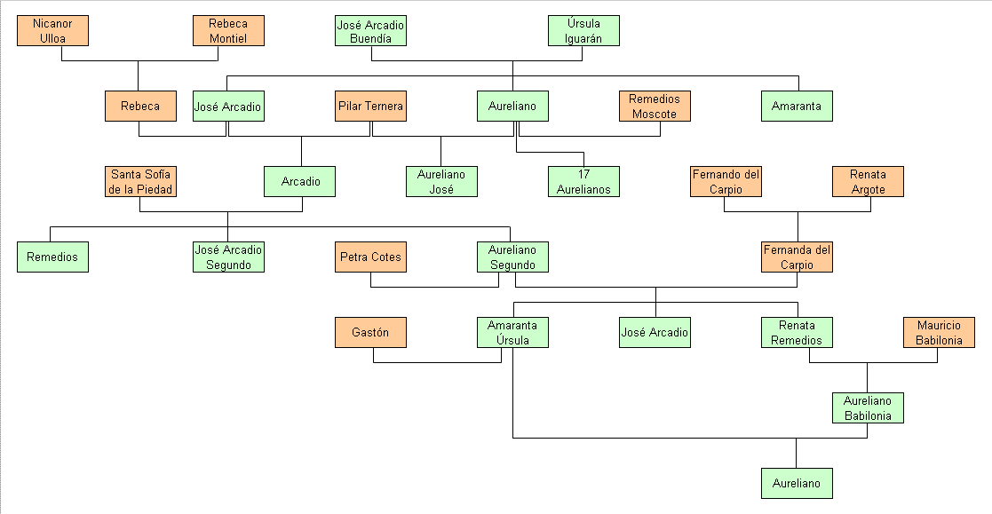
El árbol genealógico de la familia Buendía

Slide 11
EL OTOÑO DEL PATRIARCA (1975)
Recrea la figura mítica del dictador latinoamericano, desde Valle Inclán (Tirano Banderas) a Augusto Roa Bastos (Yo, el supremo).
Muere viejísimo: conserva el poder durante un siglo.
Relatos intercalados (flashback):
la historia de su doble, muerto en atentado;
un distinguido traidor, castigado salvajemente;
una novicia que acaba siendo su mujer y también muere asesinada con su hijo;
el general que los venga, acumula poder y, a su vez, es asesinado.

Slide 12
el amor en los tiempos del cólera (1985)
Relata la historia de amor entre Fermina Daza y Florentino Ariza, comenzando por su ancianidad.
Inspirada en la historia de amor de los padres de García Márquez y en una noticia de periódico.
Además de por los cambios temporales, la narración lineal es interferida por las cartas:
En su juventud, al inicio de la relación amorosa.
De nuevo al final de su vida, una vez han enviudado.

Slide 13
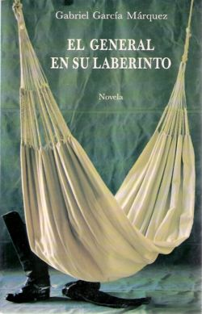
el General en su laberinto (1989)
Novela histórica que recrea los últimos días de Simón Bolívar.
Uno de los principales líderes de los procesos de independencia política en América del Sur, primer cuarto del siglo XIX.
Inspirada en una novela inacabada de Alvaro Mutis.
Narra el viaje que le llevó de Bogotá, por el río Magdalena, a la costa caribeña de Colombia para intentar abandonar América y exiliarse en Europa.

Slide 14
Contexto histórico de Colombia

Slide 15
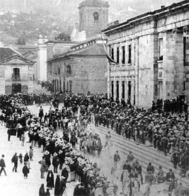
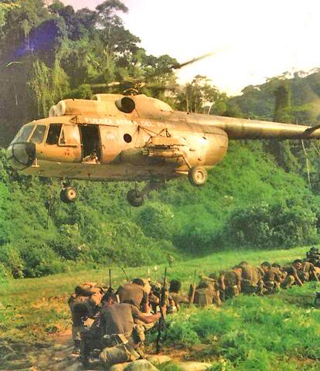
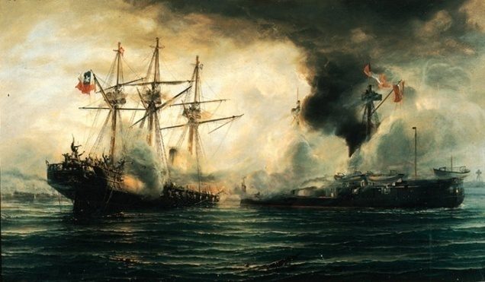
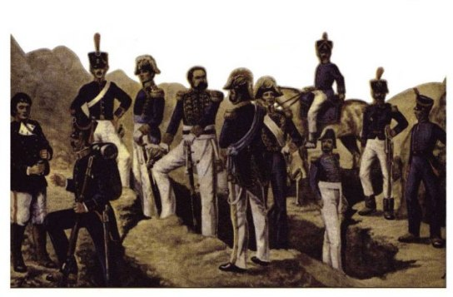
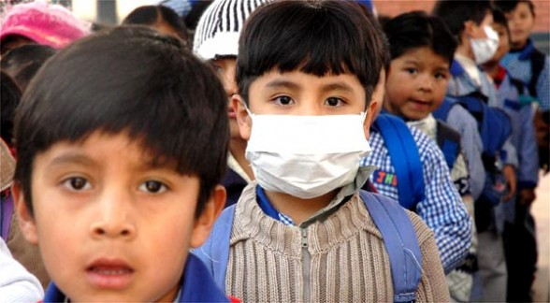
La Guerra de los mil días
La separación de Panamá
El Quinquenio
La República Conservadora
La gripa del 18
La crisis de postguerra
Las guerras con el Perú
La prensa escrita

Slide 16
BIOGRAFÍA

Slide 17
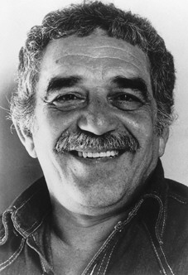
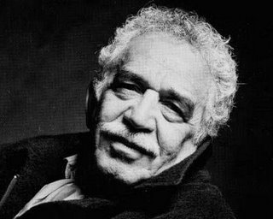
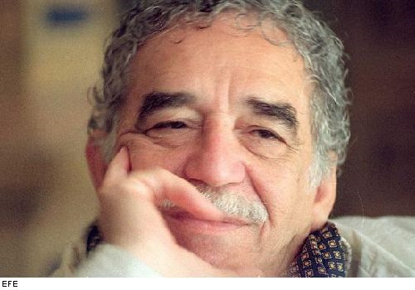
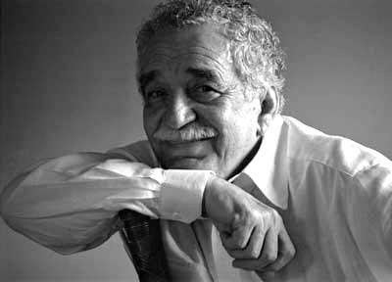
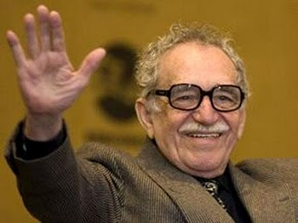
Gabriel García Márquez

Slide 18
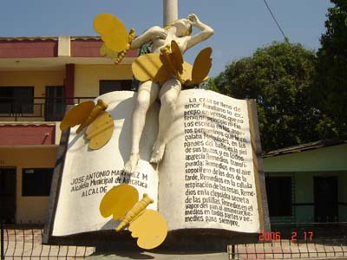
infancia
Nació en Aracataca, en el departamento costeño de Magdalena, Colombia, el domingo 6 de marzo de 1927
Hijo de Gabriel Eligio García y de Luisa Santiaga Márquez Iguarán.
Fue criado por sus abuelos maternos, el coronel Nicolás Márquez y Tranquilina Iguarán, en Aracataca.
Aprendió a escribir en el colegio Montessori.
aracataca

Slide 19
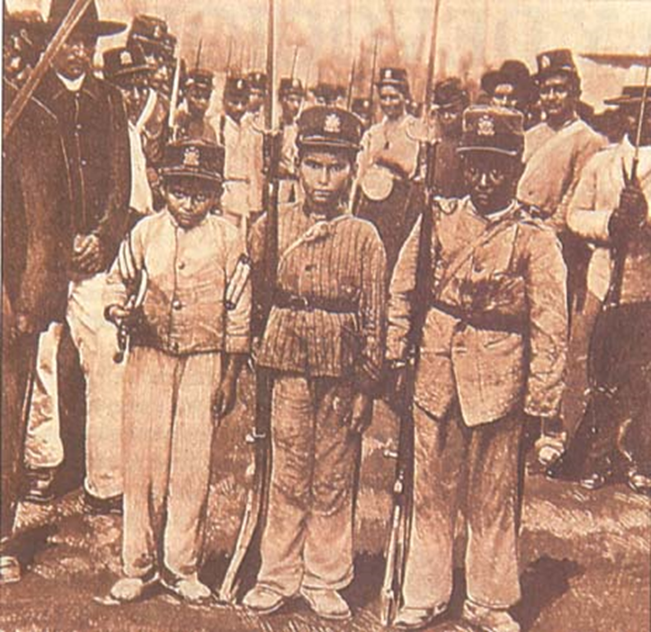
En 1936 cuando tenía ocho años, su abuelo murió, y se trasladó a Barranquilla donde su padre era farmacéutico.
Su abuelo, a quien llamaba "Papalelo", fue uno de los liberales de la Guerra de los Mil Días.

Slide 20
educacion
En 1936 murió el coronel, motivo que desplazó a Gabriel con sus padres en Sucre, para meses después trasladarse a Barranquilla a estudiar.
Cursó los primeros grados de secundaria en el colegio jesuita San José (hoy Instituto San José) desde 1940.
Publicó sus primeros poemas en la revista escolar Juventud.

Slide 21
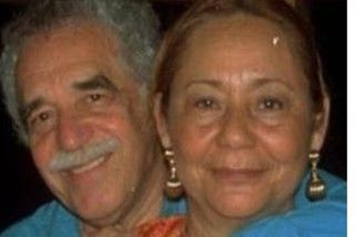
En una visita a sus padres en Sucre, se encontró con Mercedes Barcha en un baile de estudiantes.
Supo enseguida que tenía la intención de casarse con ella cuando terminara sus estudios.

Slide 22
exilios
París (1957)
Nueva York (1961), aunque sufre amenazas por sus reportajes para Prensa Latina.
México, donde nació su hijo Gonzalo.
Barcelona, final de los años 60.
Se le impide la entrada en USA por su relación con Cuba.
Se establece de nuevo en México, desde 1981.
Su autobiografía novelada: Vivir para contarla (2002), comienza por un viaje de regreso a Aracataca con su madre, que recorre los parajes inspiradores sobre Macondo. Termina con el viaje, exiliado, a París, mientras recuerda o imagina a Mercedes Barcha,

Slide 23
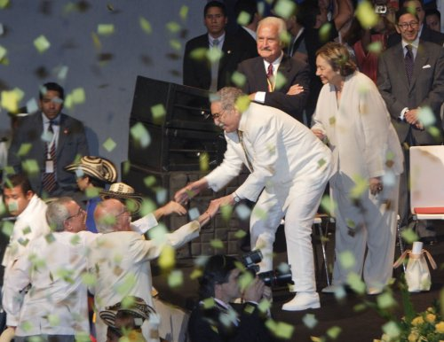
Doctorado honoris causa de la Universidad de Columbia en Nueva York (1971)

Slide 24
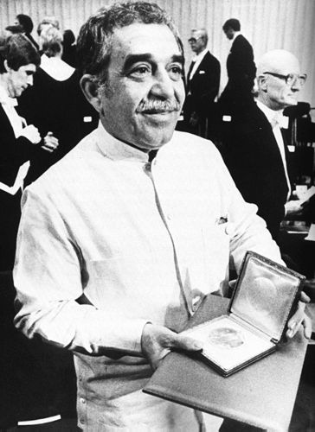
Premio Nobel de Literatura en Estocolmo (1982)

Slide 25
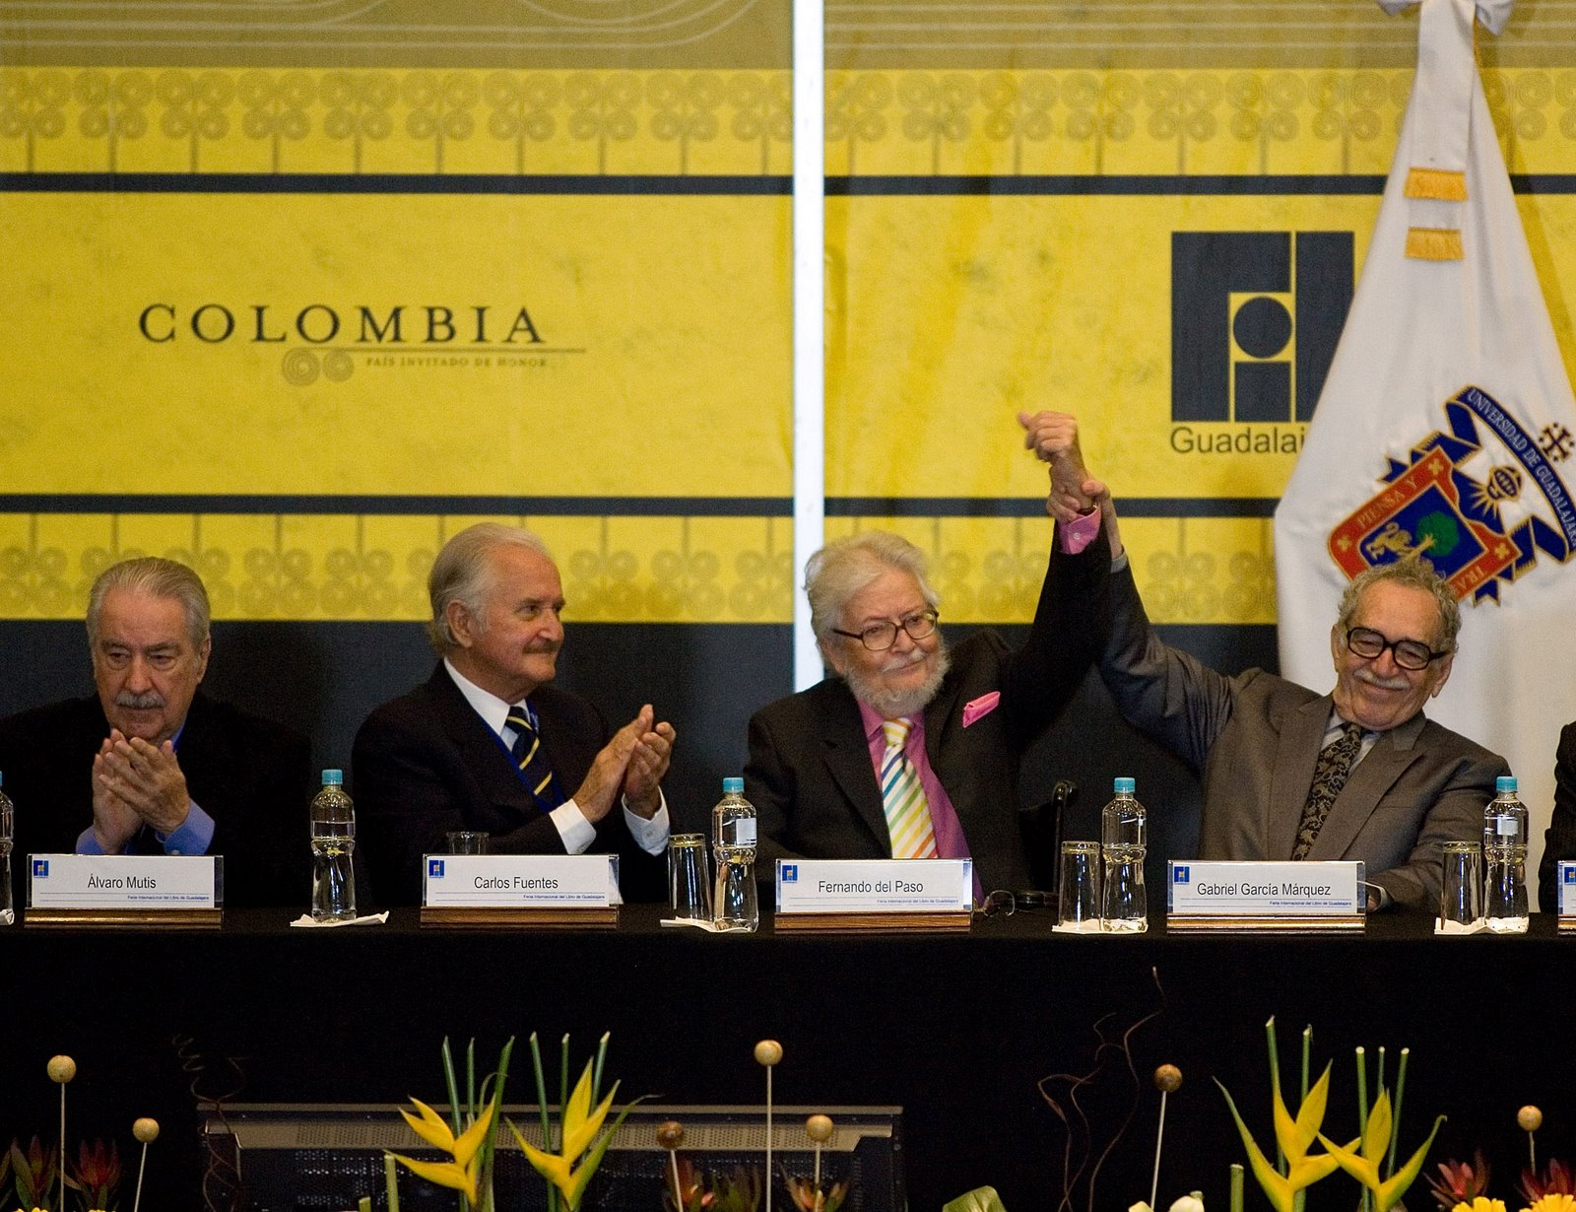
Miembro honorario del Instituto Caro y Cuervo en Bogotá (1993)

Slide 26
LA NOVELA

Slide 27
Introducción.
Estudio de la obra
Séptima novela del autor (1981), de gran éxito.
Basada en un hecho real y mitologizada por el autor.
Utiliza su pueblo natal como referencia; pero no se ambienta en Macondo, sino en Manaure.
Temas: análisis de la fatalidad, la honra y la vergüenza patriarcales, en el marco de un sacrificio colectivo.
La novela comienza con una de las anticipaciones más famosas de la literatura mundial:
El día que lo iban a matar, Santiago Nasar se levantó a las 5.30 de la mañana para esperar el buque en que llegaba el obispo.

Slide 28
Género literario.
Estudio de la obra
Es una NOVELA, pero confluyen otros géneros:
Crónica
Periodística:
Un reportero se documenta sobre un hecho para darlo a conocer.
Entrevista a personajes.
Investiga.
Histórica: se cuentan hechos reales.
Sucede en 1951.
Tragedia
La muerte está presente en toda la obra.
El destino también parece influir: nadie hace lo oportuno por evitarlo.
El protagonista pertenece a la clase alta.
Es más que posible que el protagonista sea inocente.
El pueblo funciona como un coro.

Slide 29
Género literario.
Estudio de la obra
La obra puede considerarse como un REPORTAJE NOVELADO.
El autor ha escrito más obras relacionadas con el periodismo:
Relato de un náufrago (1955-1971)
La aventura de Miguel Littín clandestino en Chile (1986)
Noticia de un secuestro (1996)
En una entrevista en 1970, G. Márquez dice:
–Hay algo más; no voy a escribir más novelas.
[…]
–¿Qué escribirás?
–Cuentos: tengo unas cien ideas de cuentos. Escribiré muchos. Y quiero hacer otra cosa: reportajes novelados.

Slide 30
Estructura.
Estudio de la obra
Hay cinco capítulos.
Construidos con una estructura circular y cerrada.
1º y 5º encierran a los otros 3.
Capítulo 1º.
Se anuncia la muerte.
El día en que lo iban a matar, Santiago Nasar se levantó a las 5.30 de la mañana para esperar el buque en el que llegaba el obispo. […] Más aún: las muchas personas que se encontró desde que salió de su casa a las 6.05 hasta que fue destazado como un cerdo una hora después,…
Se presenta a los personajes.
Encontramos a Santiago Nasar, el narrador (amigo de Santiago), Plácida Linero, María Alejandrina Cervantes, Ibrahim Nasar, Victoria Guzmán, Divina Flor, Clotilde Armenta, Pedro y Pablo Vicario, Margot (hermana narrador), Cristo Bedoya, Flora Miguel, Luisa Santiaga (madre del narrador)
Nos encontramos con el narrador.
“Siempre soñaba con árboles”, me dijo Plácida Linero, su madre, evocando 27 años después los pormenores de aquel lunes ingrato.
Mi hermana volvió a casa mordiéndose por dentro para no llorar. Encontró a mi madre …

Slide 31
Estructura. (Continuación)
Estudio de la obra
Capítulo 5º
Se describe el asesinato.
Capítulos 2º, 3º y 4º.
Se presentan los antecedentes. Cap. 2 y 3
2º: Historia de Bayardo San Román y de Ángela Vicario.
3º: Hnos. Vicario preparan el asesinato.
Se muestran las consecuencias. Cap. 4
Juicio.
Desenlace de la historia de amor entre San Román y Ángela Vicario.

Slide 32
Estructura. (Continuación)
Estudio de la obra
Otro elemento importante: la anticipación
Lo vemos en:
Título: Crónica de una muerte anunciada.
El inicio: se anuncia la muerte.
Se anticipa cómo van a matar a Santiago: con los cuchillos de matar cerdos.
Hay muchos elementos relacionados con la muerte: sueños, flores, sacrificios de animales, etc.
Todos saben que va a morir excepto el protagonista.

Slide 33
Análisis

Slide 34
ÍNDICE
1. Estilo depurado: periodismo de investigación, novela policiaca, realismo grotesco.
2. Modelo de la tragedia griega.
Basado en hechos reales.
Sacrificio bárbaro.
La inocencia de la víctima.
La aparente fatalidad.
3. Final folletinesco.
4. El narrador: reportero (omnisciente) y testigo.
5. Testimonios de entrevistados: perspectivismo.
6. Estructura de la acción: tiempo interno.
7. Densidad temática.

Slide 35
1. Periodismo y literatura
CRÓNICA periodística | LITERATURA
- Cronología rigurosa de la historia, presentación analítica de los hechos. - Extensa documentación. - Inicio en “pirámide invertida”: primero, la información relevante. | La fantasía se integra en la realidad, como parte de la vivencia de los personajes y, además, de un narrador asimilado a la cultura local. Enigmas: ¿qué papel tiene el narrador en la trama?
- Información precisa (cómo, quién, cuándo, dónde, por qué...)
- Actúa como el periodista que recaba información; aunque su tema no sea de actualidad, puesto que desentierra un episodio ocurrido veintisiete años atrás en un pueblo de la costa colombiana. | - Calidad literaria: - alteración magistral del orden temporal; - estilo muy matizado: - poético - rico en léxico - hiperbólico - agrupamiento de acciones secundarias; - personajes y puntos de vista diversos; - juegos de palabras irónicos; - minuciosidad descriptiva.

Slide 36
1.2. Rasgos de novela policiaca
Un móvil, unos asesinos, una víctima, violencia en la ejecución del crimen, tensión y suspense.
El lector sabe desde la primera línea que Santiago Nasar va a morir: “El día en que lo iban a matar…” .
Lo que nunca se sabrá –esto aparta la Crónica de la novela policíaca común– es por qué realmente murió Santiago Nasar: ¿culpable o inocente?

Slide 37
1.3. REALISMO GROTESCO: exageraciones
Ambiente de fiesta popular y carnaval: los roles parecen disfraces, la boda es exageradamente dispendiosa.
Una bala atraviese la plaza del pueblo y convierte en polvo de yeso la imagen de un santo de la iglesia.
La diarrea (“colerina”) padecida por Pablo Vicario en la cárcel, que rebosa seis letrinas portátiles.
El pueblo al que se traslada Ángela Vicario, cuyo único problema eran las noches de mareas altas, porque los retretes se desbordaban y los pescados aparecían dando saltos en los dormitorios.
Las dos mil cartas sin respuesta escritas por Ángela a su frustrado marido.
El olor al asesinado; así como otras secuelas que quedan en el pueblo después del crimen.

Slide 38
1.4. Un suceso real: 1951 en Sucre
Margarita Chica (Ángela Vicario) se casa con el joven Miguel Reyes Palencia (Bayardo San Román), quien la devuelve esa misma noche a sus familiares por no ser virgen, lo que ella atribuye a su antiguo novio, Cayetano Gentile (Santiago Nasar), quien era amigo de su novio y que ni siquiera apareció en la fiesta de la boda.
Los hermanos de la deshonrada, que no eran gemelos, matan a machetazos al culpable. Los esposos se divorciarán, Miguel Reyes se volverá a casar y Margarita se esconderá en otro pueblo de la costa colombiana sin volver a ver a su ex marido.

Slide 39
2. El sacrificio
No es un crimen, sino un sacrificio ritual.
La manera de matar a Santiago Nasar es meditadamente atroz: los asesinos utilizan cuchillos porque son matarifes de cerdos.
El ritual alcanza esa dimensión por el exceso y la exageración.
Frente a esa deshumanización ritual, el relato subraya el patetismo de la tragedia y provoca la compasión por el héroe trágico.
En la obra hay una intención purificadora (catarsis) de las pasiones que dominan al pueblo: honra histriónica, enmascaramiento del dominio patriarcal sobre el cuerpo de las mujeres, odios interétnicos, clasismo.

Slide 40
2.2. Inocencia
Para conseguir el horror máximo, Santiago tiene que ser inocente.
Es entregado al verdugo por su propia madre.
No falta el coro propio de toda tragedia: el pueblo, que regresaba del puerto, empezó a tomar posiciones en la plaza para presenciar el crimen.
La fatalidad es imparable, inexorable, pero no es ciega. El relato saca a la luz todas las motivaciones entrecruzadas para que ocurra el hecho trágico.

Slide 41
3. DOBLE DESENLACE: FOLLETINESCO Y TRÁGICO
Al enterarse del crimen, en 1951, García Márquez se sentó a escribir el reportaje porque le interesaba el tema literario de la responsabilidad colectiva.
Su madre le rogó que no lo hiciera mientras viviese la madre del muerto.
La idea de transformar el hecho real en novela le vino cuando escuchó rumores de que los esposos separados la misma noche de bodas estaban viviendo juntos en Manaure.
Ese desenlace anticipado a la historia trágica intercala una historia de amor, propia del folletín, y desvincula a los dos esposos de la vorágine desatada hasta el final.

Slide 42
4.1. NARRADOR
Narrador: personaje secundario.
2 perspectivas: 1) Reportero omnisciente en 3ª persona
2) Testigo en 1ª persona:
Omnisciente | Testigo
3ª persona | 1ª persona
Neutral: reconstruye los hechos | Investigador
Distanciado de los hechos | Seguro de la inocencia de Nasar
Presenta interioridades de los personajes | Relata lo que ve
crea mayor ilusión de realidad

Slide 43
4.2. REPORTERO omnisciente en 3ª persona
Parece colocarse fuera de la historia (extradiegético), como si conociera todo por invención propia, incluso las interioridades de los personajes.
«El día en que lo iban a matar, Santiago Nasar se levantó a las 5.30 de la mañana para esperar el buque en que llegaba el obispo. Había soñado que atravesaba un bosque de higuerones donde caía una llovizna tierna, y por un instante fue feliz en el sueño, pero al despertar se sintió por completo salpicado de cagada de pájaros».

Slide 44
4.3. TESTIGO: personaje secundario
Primera persona: investigador que ha hablado con los personajes y reconstruido la historia, seguro de la inocencia de Santiago Nasar.
«Yo conservaba un recuerdo muy confuso de la fiesta antes de que hubiera decidido rescatarla a pedazos de la memoria ajena. Durante años se siguió hablando en mi casa de que mi padre había vuelto a tocar el violín de su juventud en honor de los recién casados, que mi hermana la monja bailó un merengue con su hábito de tornera, y que el doctor Dionisio Iguarán, que era primo hermano de mi madre, consiguió que se lo llevaran en el buque oficial para no estar aquí al día siguiente cuando viniera el obispo. En el curso de las indagaciones para esta crónica recobré numerosas vivencias».

Slide 45
4.4. Perspectiva múltiple
narrador omnisciente;
narrador personaje secundario: sus recuerdos;
los testigos;
los protagonistas: “Poncio Vicario, el padre, murió poco después. ‘Se lo llevó la pena moral’, me dijo Ángela Vicario”
las fuentes escritas:
Sumario del juicio: “En el sumario declararon: Nos dijo el milagro pero no el santo”.
El informe de la autopsia: “El informe dice: “Parecía un estigma del Crucificado”.
Cartas: “En la carta siguiente me decía: ‘El hombre raro se llama Bayardo San Román, y todo el mundo dice que es encantador, pero yo no lo he visto’.

Slide 46
4.5. AUTOR IMPLÍCITO: Gabriel García Márquez
Juego entre realidad y ficción: algunos datos que identifican al narrador son parcialmente autobiográficos y se refieren a la familia de García Márquez y a él mismo.
Datos:
Su madre, Luisa Santiaga descendiente del coronel Márquez.
Su hermana Margot.
Su hermana monja.
Su hermano Luis Enrique.
La niña Mercedes Barcha, a la cual se declara y será, catorce años después, su esposa.

Slide 47
5. Varios planos en el discurso: ACCIONES en distintos tiempos
- La reconstrucción veintisiete años después:
- con comentarios personales del narrador
- comentarios de los personajes en estilo directo
- Testimonios tras el asesinato:
- informe judicial
- informe de la autopsia
- Durante los hechos: comentarios de los personajes en estilo directo.

Slide 48
5.2. La acción CENTRAL transcurre en pocas horas: entre la boda y la muerte
secuencia | protagonista/s | comienzo | final
1ª | Nasar | 5:30 a.m. | 6:30
2ª | Bayardo y Ángela | agosto anterior la fiesta | 2:00
3ª | gemelos | 3:00 | 6:30
4ª | gemelos Bayardo y Ángela | la autopsia | 27 años después
5ª | Nasar. Desarrollo del vcrimen. | 5:30 | 6:30

Slide 49
5.3. Mecanismos discursivos
La narración de los hechos reconstruidos 27 años después, con comentarios personales del narrador.
Los testimonios del suceso que cita el narrador y que se dieron inmediatamente después del asesinato ( informe judicial, autopsia, etc.)
La reproducción en estilo directo de los comentarios de los personajes en el momento en que los hechos están sucediendo.
Las intervenciones en estilo directo de los personajes, que reproducen las conversaciones que el narrador ha mantenido con ellos antes de redactar la crónica.

Slide 50
5.4. Tiempo interno
Tiempo interno: unas pocas horas, las que van desde el fin de la fiesta de bodas al sacrificio y su prolongación, por la autopsia (fragmentación del cuerpo).
Saltos temporales: se remite a la infancia de los protagonistas y a la incipiente vejez.
Tiempos simultáneos: hay una superposición de acciones paralelas, tantas como personas narrativas se cruzan en el pueblo.

Slide 51
5.5. SECUENCIAS CINEMATOGRÁFICAS: 1
El primer capítulo cubre la "hora señalada" entre 5:30 y 6:30, sigue a Santiago Nasar y estratégicamente lo pierde para cerrar con el anuncio de su muerte.

Slide 52
5.5. Secuencia II
El segundo se centra en Bayardo y Ángela.
- Los sigue desde el agosto anterior,
- se concentra en la fiesta y
- los abandona a las 2 de la mañana cuando el nombre fatídico de Santiago Nasar es pronunciado.

Slide 53
5.5. Secuencia III
Tercer capítulo que vuelve a reconstruir las horas, ahora entre las 3 y las 6.30 de la mañana, en torno a los gemelos Pablo y Pedro Vicario,
Se abre a la coparticipación del pueblo para cerrar otra vez con la anunciada muerte de Santiago Nasar.

Slide 54
5.5. Secuencia IV
- El cuarto se abre con el simulacro de segunda muerte que es la autopsia.
- Se desplaza y expande sobre los destinos futuros: los de los gemelos y los de Bayardo y Ángela hasta su reencuentro veintisiete años después.

Slide 55
5.5. Secuencia V
Retoma la "hora señalada".
La muerte anunciada (al principio de la novela) no se describe hasta el final.
Las repeticiones constantes determinan el ritmo y la estructura de la novela.

Slide 56
5.6. RESUMEN
1 | SANTIAGO NASAR | - lo que hace la mañana de la llegada del obispo
2 | NOVIOS | Bayardo San Román (su llegada al pueblo, los comentarios que suscita, la llegada de su familia, etc.) Ángela Vicario (su familia, su pérdida de la virginidad, etc.). A continuación viene la boda. Devolución de la novia y delación de Ángela: (Pedro Vicario) “–Anda, niña -le dijo temblando de rabia-: dinos quién fue.’ (…) – ‘Santiago Nasar -dijo”
3 | Hermanos Vicario | Circunstancias y detalles previos del asesinato. Despliegue abundante de testimonios (María Alejandrina, Clotilde Armenta, el coronel Lázaro Aponte, el padre Carmen Amador, etc.) Descripción de los protagonistas del capítulo a través del narrador.
4 | Autopsia | Cronológicamente, posterior al V. Consecuencias físicas que tiene el crimen en los Vicario, que se van del pueblo. Ángela ve a Bayardo y empieza a escribirle cartas. Narra la vuelta de Bayardo. Es casi un final feliz.
5 | Desarrollo del crimen | - Cierre: la muerte de Santiago Nasar y el reencuentro de los esposos.

Slide 57
6. TEMAS
El destino, entendido como fatum o sino trágico.
La violencia patriarcal: matrimonio forzado, violación y venganza en respuesta.
El clasismo y la rivalidad interétnica, que construyen un muro clamoroso de silencio alrededor de la víctima expiatoria.
La responsabilidad colectiva ante esa violencia.
La religión tradicional (la visita del obispo y las expectativas frustradas que provoca), que no parece interferir sino ratificar los hechos.
La superstición que determina el vivir y el morir.
El amor: Bayardo San Román conserva todas las cartas, dos mil, que Ángela le había escrito, sin abrir; y, al final, viven un amor tardío.

Slide 58
Personajes.
Estudio de la obra
Santiago Nasar.
21 años.
Su madre: Plácida Linero; su padre: Ibrahim Nasar.
Se hace cargo de la hacienda que le deja su padre tras su muerte; no continua los estudios.
Soñador, alegre, vividor.
Bayardo San Román.
Ingeniero de trenes de unos treinta años.
Viste bien y es galán.
Buen conversador.
Tiene dinero y con él consigue lo que quiere.
Hijo de un general.
Busca esposa y decide casarse con Ángela Vicario desde que la ve.
No acepta que Ángela no sea virgen.

Slide 59
Personajes.
Estudio de la obra
Ángela Vicario.
La hija menor de la familia Vicario.
Se casa por conveniencia.
Tras ser rechazada por San Román, parece que encubre a alguien y acusa a Santiago.
Pedro y Pablo Vicario.
Hermanos gemelos.
Hermanos de Ángela.
Son los asesinos de San Román; para ello utilizan los cuchillos de matar cerdos.
Se mueven por una concepción falsa del honor.

Slide 60
Personajes.
Estudio de la obra
Plácida Linero.
La madre de Santiago Nasar, un tanto celosa, acaba por precipitar el crimen.
Ibrahim Nasar.
El padre de Santiago Nasar.
María Alejandrina Cervantes.
Dueña de la casa de prostitutas.
Victoria Guzmán.
Es la cocinera de la casa de los Nasar.
Había sido seducida por Ibrahim Nasar.
Tiene una hija –Divina Flor- y tiene miedo de que Santiago la seduzca.
Divina Flor.
Hija de Victoria Guzmán.

Slide 61
Personajes.
Estudio de la obra
Clotilde Armenta.
Dueña de la tienda de leche que hay en la plaza frente a la casa de Santiago Nasar.
En esta tienda se quedan los hermanos Vicario antes de cometer el asesinato.
Carmen Amador.
Párroco del pueblo.
Tiene que hacer la autopsia porque el médico del pueblo –Dionisio Iguarán- no está.
Cristo Bedoya
Amigo de Santiago Nasar.
Estudiante de medicina.
Flora Miguel.
Novia de Santiago Nasar.

Slide 62
Personajes.
Estudio de la obra
Luisa Santiago.
Madre del narrador.
Madrina de Santiago Nasar.
Purísima y Poncio Vicario.
Padres de Ángela.
Mercedes Barcha.
Futura esposa del narrador.
Narrador.
Amigo de Santiago Nasar.

